Slide 1

聊聊微信
@author Liangjun_Zhou
@date 2013.10.16

Slide 2

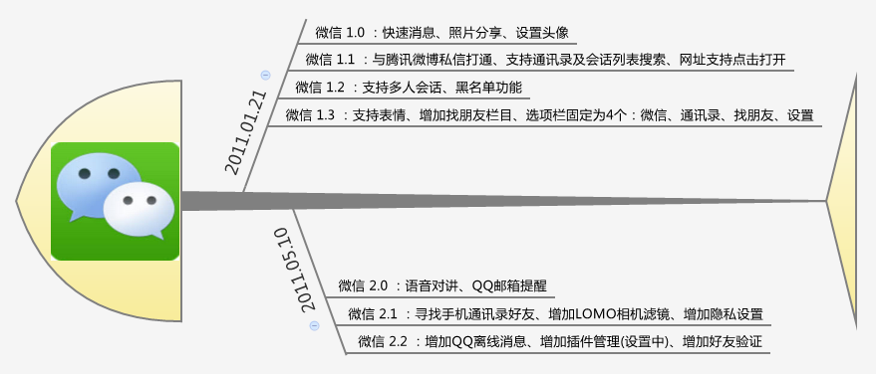
微信的发展路线
2011 年初，腾讯正式发布语音社交应用微信，随后通过快速迭代迅速占领市场，微信 1.0，语音是基础，微信 2.0，加入了群聊。微信 3.0 加入了陌生人交友。微信 4.0，开放平台，微信 4.3，引入了公共账号平台，现在的微信5.0，不只是渠道和通讯工具，还加入了支付收藏游戏等功能，变得更加生活化，微信不在是传统意义上的通讯工具，而是成为了生活的入口。微信的产品发展，经历了从借鉴到创新，再到让后来者望其项背，达到不可超越的高度，造就了移动互联网领域的产品神话。

Slide 3
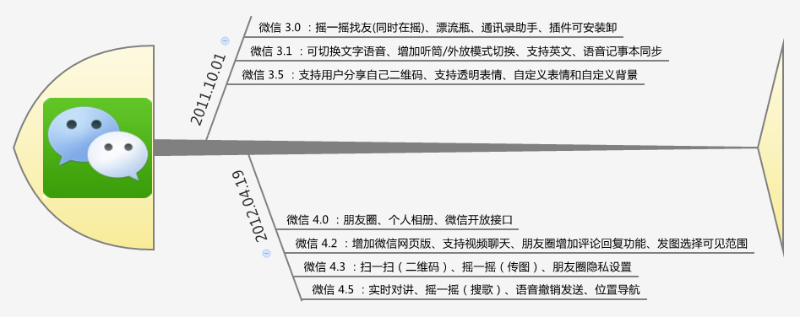
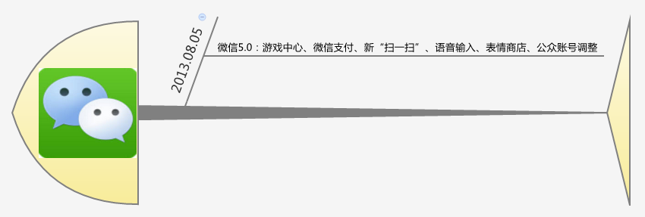
微信的发展路线

Slide 4
微信的产品定位
由于微信现在暂时仅存在于智能手机平台，相较于腾讯旗下的其他产品，其用户定位暂时较为高端。
现阶段还未有类似微信具有LBS功能的移动客户端通讯软件涉足到低端手机市场
一二线城市用户市场饱和，三四线城市中低端用户增长将会成为左右市场份额的关键
讨论：微信会涉足低端手机市场吗？
Notes:
如果微信打算布局低端手机用户市场，也会存在着低端平台技术应用、旧有平台用户流失等技术与运营层面的挑战与风险，这都是需要全盘考虑与规划的。
微信的产生就是腾讯为了战略布局考虑，一方面突破现有的社交维度提高多元化社交的可能性，另一方面布局移动通信客户端口。 那么微信与QQ之间究竟是什么样的关系？ 以一个形象的比喻来解释。 在人与人的社交关系中，QQ就像是一艘巨大的航空母舰穿梭其间，为人们提供固定、可靠地社交服务；微信则像是一艘起降于航空母舰之上的高性能战斗机，利用先进平台与机动性，为人与人提突破空间层级的社交体验。

Slide 5
微信的产品特点
低内存、低流量
界面简洁、功能多元、平台化明显
具有国际化特点
强半熟社交，弱圈内社交
趋同性沟通趋势，同步与异步相结合
Notes:
2.1强半熟社交，弱圈内社交 半熟社交：现实中完全陌生的群体，由于同种兴趣爱好、相同价值观，通过网络频繁互动交流的社交方式叫做半熟社交。 北京大学新闻与传播学院教授刘德寰提出的一个全新的社会形态概念：半熟社会。他认为“移动互联网社交应用正在构成一种新型的社会关系。在这种关系中，你们仿佛很熟悉，有着共同的兴趣、爱好、价值观，所有这一切，都形成了你们交往的‘社交货币’。你们仿佛又不太熟悉，也许到老的那一天都没有见过面，也许并没有太大的见面的欲望。但他仿佛你周围的空气，通过他你印证了自己的存在。” 微信提供的社交平台，正迎合了现代社会人群的社交心理，朦胧之间，微信已经打造出一个全新的熟人与陌生人并存与转化的社交关系圈。 圈内社交：根据现实所处的社交人脉，建立不同类型的社交圈，并且与之互动的社交方式叫做圈内社交。 QQ起初是一款基于陌生人的社交工具，但是由于整体发展趋势的必然性，渐渐地转变成为了一款基于特定圈子的社交工具，这是QQ平台化的运营模式所确定的。 当圈内社交的市场进入饱和，半熟社交必将成为兵家必争之地。而腾讯本身也在一直在思索如何的重新打造一个基于陌生人的社交平台，从没有成功的人海网到如日中天的微信，无不是针对半熟社交，定位都是为陌生人之间提供交流的工具。 因此，由于微信本身定位于此，必然会存在侧重半熟社交，弱化或仅仅维持圈内社交的特性。 2.2趋同性沟通趋势，同步与异步相结合 所谓趋同性沟通指的就是基于同种沟通媒介在未知的情况下选择沟通对象的的沟通方式。 因为用户在在沟通之前都是以自愿加入某种相同属性沟通媒介为前提——比如说同时摇动手机、同处某地同时开启LBS等——所以此种行为可以有效地减少陌生人在交流沟通当中的抵触心理。 同步异步相结合指的是微信平台中两种沟通手段，同步指的是同时做出的动作，比如同时要手机；异步指的的非同时做出的动作，比如拾取别人已经写好的漂流瓶。 微信社交的运作模式就是通过包括趋同性在内的多种预设机制（详情请见5.2）弱化陌生人之间的抵触心理，同步与异步的多元结合丰富了社交方式与手段。

Slide 6
微信的用户群体
微信用户群体
QQ好友通讯录
QQ平台导入
手机通讯录
通过手机导入
其他平台好友
通过二维手段码导入
微信陌生好友
摇一摇
附近的人
漂流瓶
微信用户群体
Notes:
可以分析得出以下结论： ·QQ好友通讯录以及手机通讯录的用户导入方式属于圈内社交 ·摇一摇、附近的人、漂流瓶的用户导入方式属于半熟社交 ·二维码导入由于其公开的平台包括QQ平台、微博平台，因此里面既有圈内社交也有半熟社交 前面已经分析过，微信是一款强半熟社交弱圈内社交的移动通讯软件，这就表明对于QQ好友以及手机通讯录，微信只是起到简单的维系、便捷的沟通互联的作用，其着力点应当是其他陌生用户之间的沟通交流，以及陌生人—熟人之间的转化。 那么分析这些陌生用户群体，可以发现他们有以下典型需求与特征： ·他们有一定的经济实力 ·他们依赖互联网的生活方式 ·他们具有强烈的社交欲望 他们想要通过微信满足自己的以下几个方面： ·维系已经存在的好友关系 ·尝试找到志同道合的新朋友，建立新的社交圈子 ·满足对陌生的好奇，获得新奇的生活乐趣

Slide 7
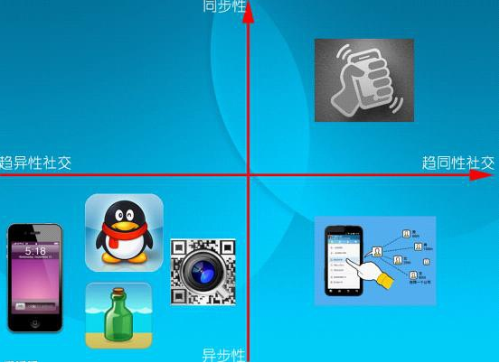
微信的社交方式与模式
Notes:
分析以上象限分布： ·第一象限：摇一摇。这是微信革命性的创新，它结合了同步性与趋同性社交，能够使陌生用户间存在的社交需求清晰显现 ·第二象限：无 ·第三象限：QQ好友通讯录、手机通讯录、漂流瓶、二维码。这属于一般移动通讯软件主要的社交手段 ·第四象限：附近的人。LBS的应用 分析以上数据可以得到如下结论： 除了第三象限的社交方式，微信应当从其他三个象限角度思考，寻找其他可行的社交方式。

Slide 8
微信商业模式—微信5.0
2013年08年05日微信5.0上线
支付
语音输入升级
游戏中心
公众号消息订阅折叠
扫一扫功能更新
表情商店

Slide 9
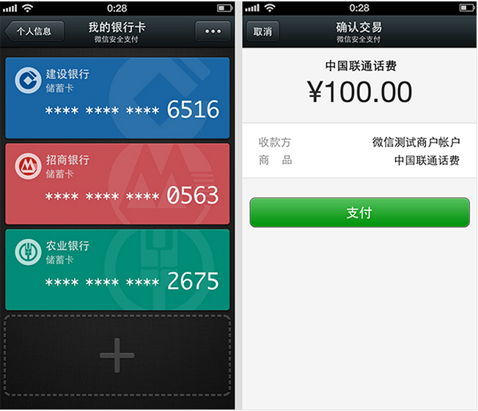
微信商业模式—微信5.0
支付
压力很大的小伙伴：支付宝
Notes:
直接绑定银行卡，在公众号、扫二维码（如上面扫描饮料出现一号店）、App 实现一键支付，这些都将用户与银行直接连接，不再通过支付宝等第三方平台。虽然不能说会给支付宝造成多大压力，但又多了一个其他连接银行的渠道，支付宝肯定不舒服。
相比之下，微信支付的“后台”却处于劣势，由于该功能随微信5.0面世不到半个月，大多数商户对其还是处于观望状态，并未与微信成为合作伙伴。不过，微信本身的公共平台功能具有100多万的公共账号，超过4万的认证账号，其中70%是企业用户，微信支付也具有庞大的市场潜力。
因为微信支付主推O 2O (线上对线下)业务，“扫码支付”已成为微信支付的一个杀手锏。先来看看电脑端扫码支付的流程：用户在腾讯旗下的电商网站易迅网购物，进入支付环节时选择微信支付，网页就会出现二维码，用户使用微信“扫一扫”，完成支付程序只需几秒钟。因为微信客户端的使用量远远大于手机淘宝，所以微信在O 2O领域方面的优势明显。
目前，虽然表面上看支付宝的使用范围领先于微信支付，但考虑到微信支付是新型的支付平台，以及其具有巨大的市场潜力及O 2O上的优势，微信支付的前景不可估量。

Slide 10
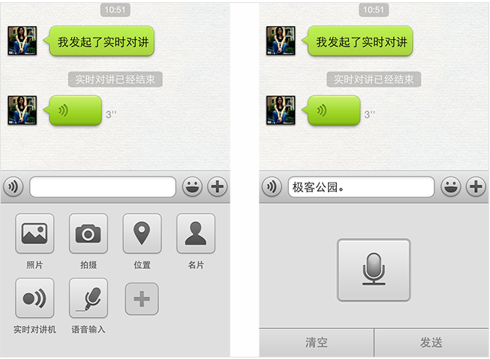
微信商业模式—微信5.0
语音输入
压力很大的小伙伴：科大讯飞
Notes:
继微信4.5推出语音识别（搜索）后，这次又进了一步：语音输入。之前在《张小龙专访系列（1）：关于微信你可能不知道的10件事》我们曾透露微信的语音识别技术是自主研发的，一共200多人的微信团队，其中研究语音识别的就有30来人。
这个功能隐藏比较深，如果之前没有开启的话，需要到“我”-“设置”-“通用”-“功能”下开启“语音输入”才能看到。对于短句子测试了几次，识别率很高。对于长句子，比如“小伙伴们都说微信语音输入识别率很高”，试了几次，后面识别很准，但最前面“小伙伴们”常常出错。另外对于方言，上海话、江西话表示识别率还是不行。
自主研发的语音输入使得用户对第三方工具，如一直想成为平台化服务的讯飞语音以及其他类似语音输入法应用的依赖再次降低。就像 iOS7 beta4 输入法推出九宫格后，对第三方输入法依赖降低一样，我这集成了，第三方应用拜拜。

Slide 11
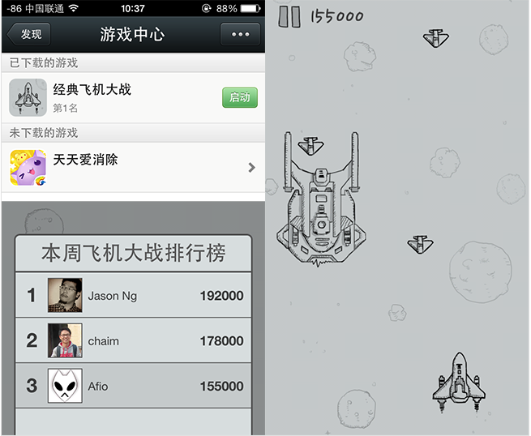
微信商业模式—微信5.0
游戏中心
压力很大的小伙伴：Line、Game Center
Notes:
今天微信5.0上线后，极客公园在微博上做了一个调查，“你最喜欢微信5.0哪个功能”，结果出乎意料的统一：打飞机。微信几次更新后欢迎页面都能勾起用户的记忆，例如4.5版本那首《一无所有》。而这次5.0的欢迎页面上的经典飞机大战则又能唤起很多人童年的回忆：小霸王学习机、小蜜蜂、雷电……
于用户来说，时间是最短缺的资源。那么随着这次微信的游戏中心上线，休闲游戏领域会不会还难说，但对于正在进军国内的 Line 以及一直在好友共同玩游戏门槛比较高的 iOS 自带的 Game Center 来说压力就比较大了。
提前一天上线的首款微信游戏《天天爱消除》在一天内成功登顶苹果App Store免费榜榜首，并顺利进入了畅销榜的前20名，这一成绩证明了微信不仅自身具备极大的商业价值，同时也是一个极具潜力的手游平台。据游戏工委上月公布的相关报告显示，中国移动(微博)游戏逐步适应了智能移动终端发展与“碎片化”市场消费需求，迎来高速发展期。2012年中国移动游戏实际销售总额约为25.3亿元，同比增长100.8%，未来平台将成为移动游戏出版传播的主渠道。
随着移动游戏市场的成熟，移动平台亦出现集中化趋势，目前，除腾讯外，百度（含91）、360、UC等均已成为国内手游的重要的分发平台，随着《天天爱消除》的成功，微信预计将成为一条重要的手游分发渠道，有业内人士称，谁能成为微信的合作伙伴将是下半年手游市场的最大话题。
目前国内各类手游联运平台在200家以上，其中一线手游平台仅有百度（含91）、360、UC等少数几家，排名前5的大平台总共已能占到市场60%~70%的份额，且流量的集中度正在不断提高。目前几大手游平台分别以手机助手、浏览器、应用商店或工具软件等模式存在，除了已被百度以19亿美元并购的91平台之外，大多只能覆盖iOS或android系统中的一个。而微信显然与之前中国市场的手游平台并不相同，更接近Kakao及Line在日韩市场扮演的角色。
入驻微信成手游行业下半年热点
日本的Line和韩国的Kakao此前已在各自的市场中借游戏平台实现了爆发成长。Line社交游戏平台Line Game的累计下载量在今年6月突破1.5亿次，而Kakao游戏平台在韩国营收月均3000万美元以上。
有手游业内人士表示，盛大此前完全绕过现有手游平台推广其卡牌游戏《百万亚瑟王》整体宣传费用在千万元人民币左右，目前《天天爱消除》在App store上获得了不逊于《百万亚瑟王》的成绩。此前触控科技CEO陈昊芝曾预计，微信游戏平台的收入在三个月之内就可以达到5亿元到10亿元。
除了直接带动下载量外，微信朋友圈更是天然成为手机游戏口碑传播的优质平台，此前《疯狂猜图》等游戏就是直接受益者。但值得注意的是，与手机助手、浏览器、应用商店或工具软件等可承载海量游戏的模式不同，目前Kakao及Line游戏平台的游戏数量均为数十款，微信亦不可能承载过多的手机游戏。
有业内人士称，在Kakao和Line游戏平台亦有类似问题，早期Kakao曾向开发者承诺千万级的下载量，后来随着游戏数量的增加，下载量承诺亦减至百万级。随着登陆微信的游戏逐渐增多，后来者很难再现《天天爱消除》的盛况，更大的可能性是多个产品进入App Store排行榜前50名，个别进入前10，但即便数次，集群效应亦十分可观。根据此前媒体报道，除《天天爱消除》外，《天天飞车》、《节奏大师》、《天天酷跑》、《欢乐斗地主》等自研游戏和《水果忍者》、《神庙逃亡2》等首批签约腾讯移动平台的产品已经陆续进入测试状态。“目前微信已经签约的第三方游戏大多是休闲游戏，相信未来还会有类似《七雄争霸》的故事在微信上上演。”一位手游公司高管向腾讯科技表示，“从今天开始，不会再有继续观望的手游厂商，而谁能成为微信的合作伙伴将是下半年手游市场的最大话题”！

Slide 12
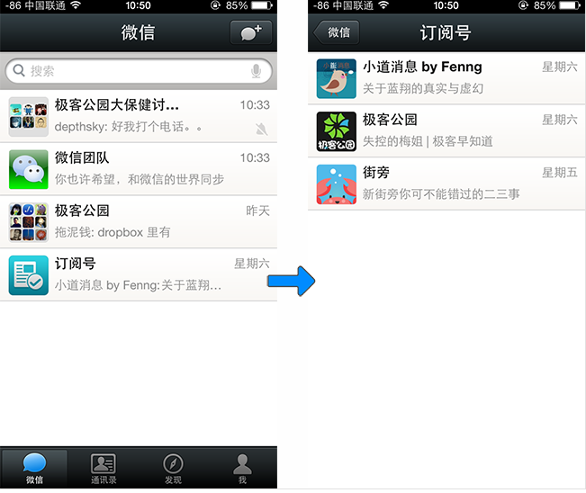
微信商业模式—微信5.0
折叠账号
压力很大的小伙伴：众多营销号、自媒体
Notes:
受累于之前营销号的推广，这次微信将所有公众账号折叠到一个新的Tab页面下统一查看。目前微信公众账号可以在服务号和订阅号两者之间重新做一个选择，其中服务号一个月内仅可以发送一条群发消息。服务号发给用户的消息，会显示在用户的聊天列表中。而订阅号每天可以发送一条群发消息。订阅号发给用户的消息，将会显示在用户的订阅号文件夹中。
微信从发布以来，一直在做不同的尝试，无论是从功能还是运营形态，都有所创新。尤其是从微信4.0以后的版本，带来了很多功能上的创新，包括最近推出的公共账号平台。
平台一出，各路机构纷纷入驻，无论是媒体还是各类网络服务，都纷纷在微信上开通公共账号，大有试图抢占微信制高点的意味，社会化营销家们更是迅速瞄准了具有较高质量移动用户占有率的公共平台，试图在微信上重演微博营销的热潮。更有意思的是，很多机构在微博上推广自身的微信账号，甚至包括 Talkbox 。
除了微博上的大号和机构之外，还有一些线下商家如星巴克，朝阳大悦城等也在微信公共平台上开拓疆土，试图在微信这一社交平台上构建新的营销渠道和模式，并做出一些新营销的尝试。
很多观察家认为微信的通讯工具属性更容易实现精准营销，可以提高广告或者商家的信息到达率。但是，微信真如观察家们所说，存在很高的营销价值吗？或许还言之过早。
微信是社会化关系网络，注重点对点的传播，可以说，信息到达率几乎是100%，也就是说，当你关注了某个公共账号，订阅信息的到达率也是100%，而且由于微信本身的通讯属性，信息的传播几乎是实时的，如果你关注了很多个公共账号，那么你所面临的将不仅仅是二十种不同的信息来源，它们还可能成为二十种不同的信息干扰。此时，微信可能从当初的通讯工具，变成你的困扰。
期望过高的营销平台
从营销角度来说，关键在于平台的规模效应和关注度，在于受众越多越好、传播越快越好，信息的传播和流动速度决定营销结果的好坏，但微信的本质在于一个沟通工具，从这个角度来说，微信用来做客服似乎更符合他的工具属性。
再者，众多企业和社会化营销家们试图在微信上重演微博营销的热潮，从微信的场景和需求上来说也不能得到满足。
李开复在微博上能短期内就聚集大量粉丝的原因在于开复本身所具备的影响力和名人效应，所以在微博上只是名人效应的另一种体现，换到微信上依旧会有一大群的拥笃，只是平台的转移和粉丝群的扩散，但如果普通人群想借助微信平台做出新的效果，在微博的公众平台上都无法实现的目标，在微信上也很难。毕竟，你的属性跟你在什么平台无关。
毕竟，对大多数人来说：你是屌丝在哪儿都是屌丝，无论是微博还是微信。所以，别对微信的营销价值期望过高。
推送⇔信息过载？
1：无法逃避的困扰
2：额外流量费用
回到微信的推送机制，由于微信的推送是实时的，并且以点对点的传播方式进行推送，所以在微信官方无法管控公共平台信息的推送时间的情况下，微信公共平台的消息跟普通的用户之间的消息推送呈现方式并无差别。当推送提示响起时，用户无法判断是来源于好友的信息还是来源于公共账号所推送的内容，这很容易对用户造成信息过载，微信原本承担的只是社交属性里的沟通工具，现在却变成一个不需要的通知中心，这对用户来说的极其不好的体验。而当有一天用户被推送扰到忍无可忍的时候，那估计这个应用的生命周期也快要完结了。

Slide 13
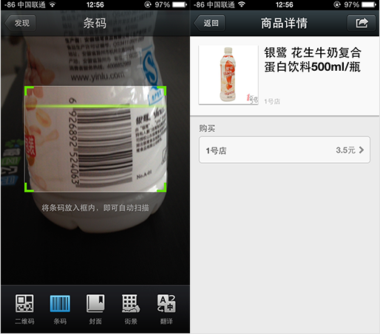
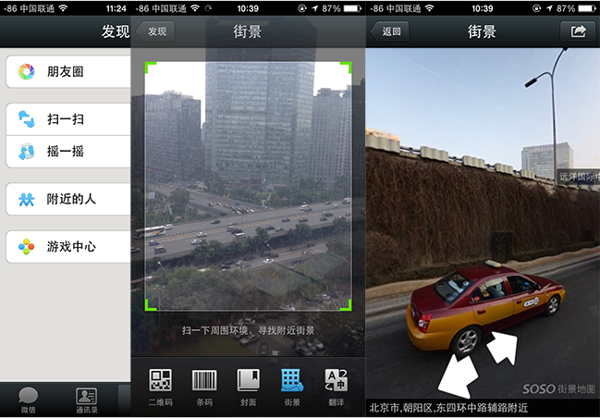
微信商业模式—微信5.0
新版扫一扫
压力很大的小伙伴：快拍二维码、条形码扫描应用、我查查
Notes:
新版扫一扫现在不仅可以扫二维码，还可以扫条码、图书和CD封面、街景，甚至翻译英文单词。对于条码不用切换，直接默认二维码选项下即可识别。
对于快拍二维码之类的二维码、条形码扫描工具软件来说估计又要想骂微信了，因为一旦大型平台化应用拥有了这个功能，用户可能就不需要一个单独的工具应用了。另外对于一些日常生活用品扫描后给出一号店购买地址的功能，估计我查查压力也不小。
另外对于扫街景功能，据说是骗人的，把摄像头用手完全挡住也一样能扫出来街景。嗯，其实就是基于位置的。

Slide 14
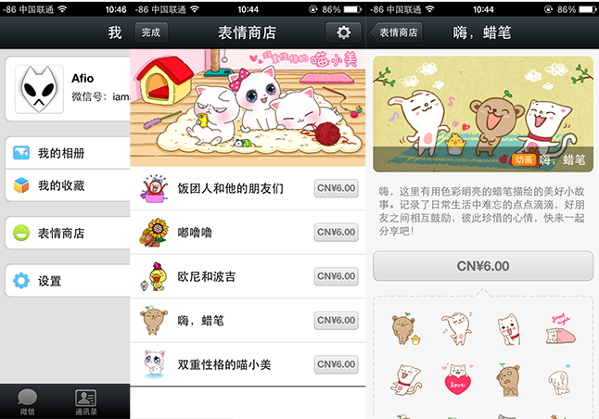
微信商业模式—微信5.0
表情商店
压力很大的小伙伴：Path、Line
Notes:
对于 Path 和 Line 来说，目前主要商业模式就是付费表情，尤其对于 Line 来说，表情一直是它的特色之一，而微信从透明表情到现在的付费表情，Line 压力肯定很大，嗯。另外易信免费表情

Slide 15
微信商业模式—微信5.0
微信 I/O
应用的“万能平台”

Slide 16
讨论：微信真的适合自媒体么？
Notes:
5个月，百万级报纸，收获1万粉丝
《钱江晚报》是浙江省一份百万级发行量的都市类媒体，地方老大。
7月16日，钱江晚报微信升级为认证账号。7月25日，钱江晚报微信正式对外推出。7月27日，开通两天，订阅人数达1200人。8月6日，开始进行定时微信推送，每日三条。9月23日，开通两个月，微信好友粉丝4033人。10月28日，开通三个月，微信粉丝8360人。2个月后，再到今天，粉丝11000多人，猛增势头下降，每日新增用户出现个位数甚至是负数。与此同时，同城一省级广播媒体，由于广播与语音的天热亲近性，在2个月前就已经是5万粉丝，但如今还是这个数字。
目前，全国各大媒体的微信账号，过一万者寥寥，在一个全国媒体扎堆的QQ群里，偶尔有人跑出来喊声，我们破万了，就会收到各种“求交流”、“求学习”、“太牛了”的回应。
也就是说，虽然外面吵得沸沸扬扬，但对于微信最早试水的一批来说，已经摸到了天花板。
我们是腾讯内部的微信经典用户
我们并非眼睁睁看着这个情况出现的。
创新，我们一直在创新。
10月5日，第一次做内容引导，我们在报纸上报道了武林门女装街用微信招揽客户，配上了两个名人微信和自己的微信二维码，通过报道引导尝鲜者成为我们的粉丝，这一招吸引了600个粉丝，算是第一次爆点。
10月15日，第一次做语音，我们首次尝试明星语音模式——我们把作家九把刀的语音问候直接发送，引来上百条回复，这是在正常新闻资讯难以引起用户回馈时，最有效的方式。之后，我们让延参法师、成龙、白先勇、华少等十余名人都开过金口。最火的一次，是严参法师，300条回复，不过9成都是来问，“这家伙普通话不标准居然还能被拉出来？”。
10月20日，第一次做活动，“用微信玩一回‘浙江方言好声优’”，趁“元芳你怎么看“大热，呼吁网友一起用方言来念这段话，有效回复300条。也就是这次，让我们内部狂喜，这到达率，这转化率，比微博高了不知多少，必须力推。
于是我们特地跨部门成立运营团队（业内人知道，跨部门有多难），资讯组3人，负责策划推广和后台推送，目标是每次发送有10%的回复率，应答组2人，负责查看和回复粉丝消息，目标是保证100%的回复率。
我们把这一套体系和玩法理清后，发展势头不错。
10月28日，我们还主动发起了一场微信沙龙，邀请了腾讯、电信天翼阅读、省旅游局、天下网商、传媒梦工场、FM93等当时探索得最好的一帮兄弟，这应该是国内最早的微信沙龙，沙龙上分享的演讲《微信：如何挖掘大数据金矿》、《半成品微信会员卡：应从多多益善走向朝朝暮暮》整理成文字后，在网上引起了很大的反响。
而广播业的朋友更是开心，微信给广播业带去的优势十分明显，5万用户每天用微信语音带去的内容，让电台播出节目时的内容来源一下子增色不少，都是原汁原汁的读者声音，形成一个超级热线中心。
一切看上去都很美。
腾讯内部把我们列为典型用户，做内部分享时也拿我们的案例当成绩在谈。我们也幻想着说不定它能超越我们的官方微博，成为低成本、高到达、快速铺开的新渠道……
试水微信，碰到4个问题
问题出现在每日新增订阅人数呈负数那一天，那是大约一周前。
负数从未出现过。为什么？平日有0.5%的退订率是全国报纸、杂志媒体的正常数值，但自然增长率总是大于这个数字的。
难道是我们自身的问题？我们的修补工作马上开始。
豆腐块大小的引导式报道篇幅不够，那就做半个版的；纯微信互动游戏没人玩那就送饰品、送餐券；偶尔才搞活动那就每周都做；分栏式新闻不够好，那就单条精选新闻，如果这也嫌烦那就纯文本式。
为了让微信用户有的体验，我们做了各种尝试。
结果用户的反馈还是让我们失望——我点开了今天的实时消息页面，其中爆料的有2人，发送“不转发就死的”内容有4个，发现报纸错字的有1个，参加互动活动的有12人，刷屏骂脏话的有1人、询问生活常识的有2人。这些互动，能为媒体提供良性内容的实在太少。特别是报道评论就远低于我们的想象，其实也不难理解，在网易新闻客户端上，发条有才评论可以被大家力捧，在私密性见长的微信上发条评论，这效果对读者来说基本就是自娱自乐，毫无动力。
传统媒体试水新媒体，说到底是想要更高的曝光率和传播率，关于报道的良性反馈以及用户的个人数据。但微信能给我们的没那么多。
现在的微信更像一份成本低廉的彩信手机报，仅此而已。
网上盛传了好几种微信想象空间，例如青龙老贼《微信这一年，改变世界》中提及了微信叫车、叫餐、微信家校通，LOMO自助印、微信会员卡、HTML5游戏、搜索、账号代运营等，但对于媒体来说，并没有那么乐观。
虽然为了推动公众平台的发展，腾讯的人主动到处登门拜访，在微信首先引入了明星和媒体的资源。但在把大家框进去之后，针对媒体需求的开发并不多，基本都是停留在自身平台的清毒过程中，打击营销账号。
我刚参加了新浪浙江微博营销大会，他们在推广自己产品时说的重点是，多少新闻热点在我这里发送，阅读时间有多少。而我接触到的微信，经常的表态是，不能骚扰用户、产品要好玩、要做成闭环——这就是区别，媒体公司和通讯公司的区别。
基于这样的区别，都市类媒体的在微信试水时发现了这样的问题：
1：同质化竞争开始严重。大家新闻判断相似因为推送的内容相似，每天发点多条式新闻、偶尔来点微信互动游戏、有机会卖萌就卖个萌——大家的玩法也是相似的，偶尔有兄弟媒体搞个新奇点的内容，全国兄弟都会迅速复制，就像我们那个微信说方言活动被拷贝了好几个版本一样。
因此，在微信上关注A媒体还B媒体，基本就是很艰难的选择。同样是综合类媒体，要在微信这样一个界面过于简约、内容限制强烈的载体上呈现出自己的媒体特征，实在很困难。最后对消费者来说，所有媒体都是千人一面。
2：好奇心红利开始消退。新华社中国新华电视总编辑陆小华在新媒体领袖班上讲过这么一段话，大意是报纸到广播、广播到电视、电视到门户网站、门户网站到手机报、手机报到手机电视、手机电视到微博、微博到微信，新产品的更迭速度越来越快。
以我自己为例，公众账号刚出来，看到什么新奇账号我就扫码关注，现在我每天睡醒，基本就是300条以上的未读信息，信息过载，我一点阅读的欲望都没有。对我来说，36氪、虎嗅网、雷锋网的微信账号内容，多看一条少看一条没有本质区别。
对普通用户来说也一样，从好奇到厌烦只是一步之差，没有本质变化。而且微信本身过于低廉的运营成本，会比当年的彩信手机报还要容易造成信息泛滥，相信过不了半年，就会出现微信账号的大洗牌。
3：微信骨子里不爱媒体。毕竟天生基因是做社交通讯的，媒体这块真不是微信的目标。来自腾讯内的声音称，为了避免骚扰用户，连媒体公共账号都可能被缩减为每天只能群发送—条——瞅瞅，骨子里就是为了让用户把微信当做一个私密社交工具，点对点互动，不扰清梦的。
听说，张小龙当初做完微信，拿到一堆妹子里做介绍，免费聊天？妹子们都没兴趣，省钱而已，没意思。加附近陌生人好友？可以被搭讪？妹子们说，这个好玩，这个段子在腾讯内部流传甚广，从侧面体现出了，微信始终是围绕社交这个点做的，而媒体做的是一对多的事情，两者有天然的矛盾。
圈内还流传的一张截图，张小龙在朋友圈发了条内容，以极客公园微信账号为例，说“rss阅读以两外一种方式回来了”。RSS阅读是什么？当年邮箱功能的一个附属功能，简陋的阅读体验，从未成为核心功能。
4：微信账号难有爆发式增长。无法爆发式增长，是抛开营销账号说的。单就一个路边餐馆、一本杂志、一份报纸、一家电视台这样有明显的用户边界的发送者来说，微信账号的关注者其实是来自原先忠诚用户中的微信使用者，同时满足两个条件的话，我估计比例在1%——10%。
关注比例最高的是广播，广播是媒体，但也是一个声音载体，和微信和亲近性。据我了解，浙江省级广播做得好一点的话，10万订阅是做得到的，他们的天花板比平面媒体更高一点。不过他们也很明白，这10万订阅者是来自此前热线电话的使用者，是用户的平移而已。
就目前的产品功能来说，关注微信的难度比微博大多了，我在关注一个微博账号前，会翻一下他之前的内容合不合我的口味，两页看下来神清气爽的话，我就会关注，反之则无视。而微信一关注，上来的是简单问候，以前的内容无法查询，也就是微信的口味是否相合很难了解。再者，微信本就是熟人社交平台，在公共账号选择上，也是选的熟悉账号，假设你从未听说过“星巴克”，那再卖力诱导你关注都是无济于事的，除非用些小礼品吸引一部分人群，但这些人对媒体来说价值一般。
5：公众平台太粗糙。现有的公众平台看起来，很是粗糙。每日微信用户增减只有一条简单的曲线，具体新增了谁，退订了谁，能不能告诉我？每个用户的个人信息差看不到，他是谁，居住在，用什么终端，看过我哪些内容，经常点击我们发送的什么内容，能不能告诉我？每天用户什么时候阅读内容，高峰期是什么时候，低谷期是什么时候，不告诉我的话，怎么判断什么时候发送内容才不让人反感啊？每条内容被点击的情况如何，哪些人做了二次转发，信息有没有形成爆发点，能不能多告诉我一些？连这些功能都没有的话，谈什么媒体平台。
所以我们在想，也许在微信上内容推送，和用网易云阅读开放平台做内容管理是一样的，只是多一个渠道而已。对于原本缺乏渠道的商家、个人来说，微信公众账号的产生和微博的诞生一样，多了一个可以撒泼打诨的新地方，但对于原本就拥有渠道的媒体来说，微信的重要性不需要拔那么高。
一位地级市媒体的领导和我聊起微信，说他们提了不少功能需求给腾讯，一个月下来半点回应都没，他大怒，“少了微信我们又不是不能活了”。
也许碎片化是枚良药
少了微信，的确不会死，只是这个样子很难看。
就像全国所有人当年都扑在微博上，如果你不玩，就会被嘲笑落伍，微信也一样，这个势头放在那里，完全忽视它是不可能。在微博式微的时候，微信是最佳替代品，毕竟媒体的口味已经被微博养刁了，没有网友围观的信息群发太无聊了。
我们想放弃微信了，说这话，是因为我们看到了微博运营那套在微信上效果一般，必须放弃早先我们熟悉的那套运营模式，放弃连腾讯内部都没信心说肯定成的推广模式，必须选择以一种新的形态尽量去贴合微信的特点：
1：碎片化。微信的使用是碎片化时间，一天点亮屏幕200次的话，应该有一半是因为微信新消息提醒。
因此碎片的化使用习惯对应的该是碎片化内容。垂直化的内容更适合微信，大而全吃不开。
微博运营的时候，大家的习惯是刷屏，要的一个信息量，淘宝购物的时候，大家的习惯是刷宝贝，要的是一个逛街的感觉，微信使用的时候，大家的习惯是快速完成对话，“对话即服务”。
因此，你告诉我这是个讲笑话的地方，那我会关注，你告诉这是个看房地产资讯的地方，我会关注，你告诉我是个适合杭州吃货折腾的地方，我会关注，但你告诉这是个讲述浙江新闻、娱乐、政治、民生的地方，我就会犹豫一下了。因此像是某某日报这样的账号就放着简单点运营，某某美食、某某旅游、某某娱乐这样的账号多推推，应该效果会不错。
碎片化的内容还需要碎片化的推广渠道，集中在某个媒介的推广是否上升瓶颈的。如果在美食街贴上美食类微信二维码账号，号称只要关注即可获得一张优惠券，或者在售楼处贴上房产类微信账号，号称只要关注即可打9.8折，那有效粉丝会上升。
看到新闻，有人在微信上做了个法律实时咨询的账号，这种切口小、贴合微信通讯本质的做法，我觉得很不错。
2：私人化。在互动方面，我关注你，是潜意识把你当做我通讯录的某个好友，一个有点唠叨定时抽风的好友，你可以给我提供资讯，但你也要为我解困解惑。
你应该知道我经常在哪些地方出没、我给自己贴什么标签、我喜欢什么的游戏活动、叫得出我的名字、知道我的脾气。你是旅游俱乐部，你就不要把汽车的广告推送给我，你既然知道我决定元旦去新马泰玩，就别发海南的旅游信息过来了。
3：轻阅读。一则5000字的文章就别发了，删减成500字给我吧，既然大家都懂得一天只能发三条，那也该明白这是“微信”不是“长信”，长阅读就别来。为了获取更多用户数据所以做了两三层跳转页面，这种活动不参加也罢，一个页面能说完的就别用两个页面。
微信的使用规则本身就在混乱中。新浪微博花了近两年时间，把这个新玩法做到了成熟，作为被微博洗礼过一遍的媒体，应该有自己的判断。现在微信每次阅读要点两次已经是很2的决定了，大家不要一起2。
以上三点万一奏效，也许会让媒体在微信公共账号里玩出点水花，不过这成本、这收益，有待仔细算过。同样的投入，应是个人用户得到更多，传统媒体高昂的人工成本，估计有点亏，毕竟企鹅一直擅长是面向C端而不是B端。
对于媒体来说，渠道当然越多越好，但前提是可控的渠道要占有一定比例。当年新浪、网易等门户网站靠从媒体免费拿内容养大自己后，自己吃肉媒体喝汤，现在微博、微信更狠，让媒体免费主动打工，以大环境如此的理由绑架媒体上自己的船。长此以往，移动互联网这个媒体最后的翻身机会，都会被巨头们拿走。
微信不是万能药
传媒梦工场前段时间给张小龙颁了奖，叫做社会化影响力.年度影响力科技人物，称他“已经成为移动端应用产品研发者的偶像。”这是张小龙开发完微信后，无数光环中的一个，其他还有百度颠覆者、微博颠覆者、运营商颠覆者种种“恐怖”叫法。
老子说，欲先取之，必先予之。我们已经给了微信及张小龙太多，是时候回过头来看看，微信不是万能药，什么都能治。
也许微信是极客们的好玩具，什么机器人对话、语义识别、实时路况，都是好看的创意；也许微信是商家的发财之道，至少比广告更容易获取单子，订个餐、定个房，成为升级版12580；也许微信是流量入口，推个HTML5游戏、弄个客户端下载，转化率比网盟广告要低不少……
但是，对于媒体来说，它的颠覆性没那么强，作为骨子里缺乏媒体基因的产品，它应该只是众多推送渠道之一，其长期价值远不如媒体去做个产品。

Slide 17
Thank You !

